Slide 1
УЧЕНЫЕ-ЮРИСТЫ
СЕРОВА Е. Б.

Slide 2

67.411(2Р)1
Актуальные проблемы прокурорской деятельности: методология и методы науки : монография / О. Н. Коршунова, И. Б. Ломакина, И. Л. Честнов [и др.] ; под ред. О. Н. Коршуновой ; Санкт-Петербургский юридический институт (филиал) Университета прокуратуры Российской Федерации. — 2-е изд., испр. и доп. — Москва : Руснайс, 2024. — 301, [3] с. — Библиогр. в конце глав. — ISBN 978-5-466-03827-9.
Экземпляры: всего: 1 — ЧЗ (1).
В монографии представлены результаты научных исследований актуальных проблем прокурорской деятельности профессорско-преподавательским коллективом Санкт-Петербургского юридического института (филиала) Университета прокуратуры Российской Федерации. Монография представляет собой первую попытку систематизации и развития проблемных вопросов методологии науки прокурорской деятельности, а также рассмотрения возможностей использования достижения методологий различных наук для разработки методик и методических рекомендаций по организации и осуществлению прокурорской деятельности.

Slide 3

67.411(2Р)123
Руководство для государственных обвинителей: криминалистический аспект деятельности : учебное пособие / В. С. Бурданова, С. Г. Евдокимов, Е. Б. Серова [и др.] ; под ред. О. Н. Коршуновой. — Санкт-Петербург : Юридический центр Пресс, 2003. — 686 с. — (Учебники и учебные пособия). — ISBN 5-94201-275-Х.
Экземпляры: всего: 11 — АБ(11).
Данное пособие состоит из двух частей. В части первой рассмотрены общие вопросы использования научных методов познания при осуществлении уголовного преследования в суде первой инстанции. Во второй части даны систематизированные криминалистические рекомендации по поддержанию государственного обвинения в суде первой инстанции.
по организации и осуществлению прокурорской деятельности.

Slide 4
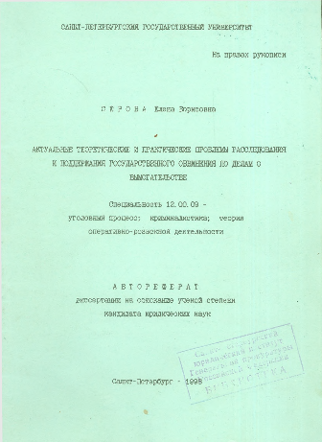
67.414(2Р)321
Серова, Е. Б. Актуальные теоретические и практические проблемы расследования и поддержания государственного обвинения по делам о вымогательстве : специальность 12.00.09. «Уголовный процес; криминалистика; теория оперативно-розыскной деятельности» : автореферат диссертации на соискание ученой степени кандидата юридических наук / Серова Елена Борисовна ; Санкт-Петербургский государственный университет. — Cанкт-Петербург : СПбГУ, 1998. — 25, [1] с.
Экземпляры: всего: 1 — ЧЗ(1).

Slide 5
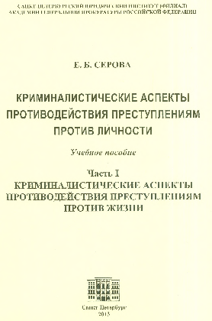
67.414(2Р)31
Серова, Е. Б. Криминалистические аспекты противодействия преступлениям против личности : учебное пособие. Часть I. Криминалистические аспекты противодействия преступлениям против жизни / Е. Б. Серова ; Санкт-Петербургский юридический институт (филиал) Академии Генеральной прокуратуры Российской Федерации. — Санкт-Петербург : СПбЮИ (ф) АГП РФ, 2013. — 56 с.
Экземпляры: всего: 50 — АБ (48), ОБЩ (1), ЧЗ (1).
В первой части данного пособия рассмотрены общие вопросы использования прокурором криминалистических знаний при осуществлении противодействия преступлениям, рассматривается деятельность прокурора по противодействию преступлениям против жизни — убийствам и доведению до самоубийства. Акцент сделан на оценке прокурором всесторонности, полноты и объективности расследования, а также особенностях оценки прокурором материалов на стадии возбуждения уголовного дела, первоначальном этапе расследования и результатов типичных следственных действий.

Slide 6
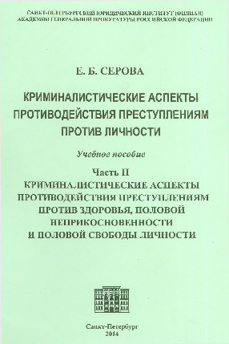
67.414(2Р)31
Серова, Е. Б. Криминалистические аспекты противодействия преступлениям против личности : учебное пособие. Часть 2. Криминалистические аспекты противодействия преступлениям против здоровья, половой неприкосновенности и половой свободы личности / Е. Б. Серова ; Санкт-Петербургский юридический институт (филиал) Академии Генеральной прокуратуры Российской Федерации. — Санкт-Петербург : СПбЮИ (ф) АГП РФ, 2014. — 80 с.
Экземпляры: всего: 50 — АБ (48), ОБЩ (1), ЧЗ (1).
В пособии изложены вопросы использования прокурором криминалистических знаний при осуществлении противодействия преступлениям против здоровья, половой неприкосновенности и половой свободы личности. Основное внимание уделяется противодействию причинениям вреда здоровью различной степени тяжести, изнасилованиям, насильственным действиям сексуального характера. Рассмотрены особенности оценки прокурором материалов на стадии возбуждения уголовного дела, первоначальном этапе расследования и результатов типичных следственных действий.

Slide 7
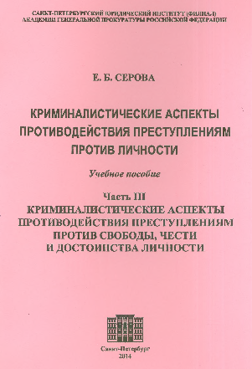
67.414(2Р)312
Серова, Е. Б. Криминалистические аспекты противодействия преступлениям против личности : учебное пособие. Часть 3. Криминалистические аспекты противодействия преступлениям против свободы, чести и достоинства личности / Е. Б. Серова ; Санкт-Петербургский юридический институт (филиал) Академии Генеральной прокуратуры Российской Федерации. — Санкт-Петербург : СПбЮИ (ф) АГП РФ, 2014. — 68 с.
Экземпляры: всего: 49 — АБ (47), ОБЩ (1), ЧЗ (1).
В учебном пособии рассматриваются вопросы использования прокурором криминалистических знаний при осуществлении противодействия преступлениям против свободы, чести и достоинства личности, основное внимание уделяется противодействию похищению человека, торговле людьми. Акцент сделан на оценке прокурором всесторонности, полноты и объективности расследования преступлений указанных видов, особенностях оценки прокурором материалов на стадии возбуждения уголовного дела, первоначальном этапе расследования и результатов типичных следственных действий.

Slide 8
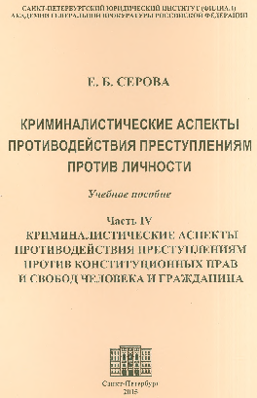
67.414(2Р)312
Серова, Е. Б. Криминалистические аспекты противодействия преступлениям против личности : учебное пособие. Часть 4. Криминалистические аспекты противодействия преступлениям против конституционных прав и свобод человека и гражданина / Е. Б. Серова ; Санкт-Петербургский юридический институт (филиал) Академии Генеральной прокуратуры Российской Федерации. — Санкт-Петербург : СПбЮИ (ф) АГП РФ, 2015. — 88 с.
Экземпляры: всего: 47 — АБ (45), ОБЩ (1), ЧЗ (1).
В учебном пособии рассмотрены вопросы по использованию прокурором криминалистических знаний при осуществлении противодействия преступлениям против конституционных прав и свобод человека и гражданина, избирательных и трудовых прав граждан. Акцент сделан на оценке прокурором всесторонности, полноты и объективности расследования преступлений указанных видов, особенностях оценки прокурором материалов на стадии возбуждения уголовного дела, первоначальном этапе расследования и результатов типичных следственных действий.

Slide 9
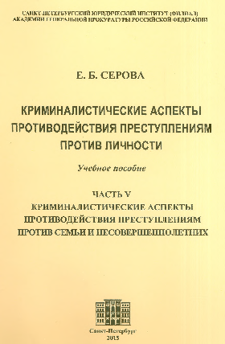
67.414(2Р)312
Серова, Е. Б. Криминалистические аспекты противодействия преступлениям против личности : учебное пособие. Часть 5. Криминалистические аспекты противодействия преступлениям против семьи и несовершеннолетних / Е. Б. Серова ; Санкт-Петербургский юридический институт (филиал) Академии Генеральной прокуратуры Российской Федерации. — Санкт-Петербург : СПбЮИ (ф) АГП РФ, 2015. — 76 с.
Экземпляры: всего: 47 — АБ (45), ОБЩ (1), ЧЗ (1).
В учебном пособии рассматриваются вопросы использования прокурором криминалистических знаний при осуществлении противодействия преступлениям против семьи и несовершеннолетних. Акцент сделан на оценке прокурором всесторонности, полноты и объективности расследования преступлений указанных видов, особенностях оценки прокурором материалов на стадии возбуждения уголовного дела, первоначальном этапе расследования и результатов типичных следственных действий.

Slide 10
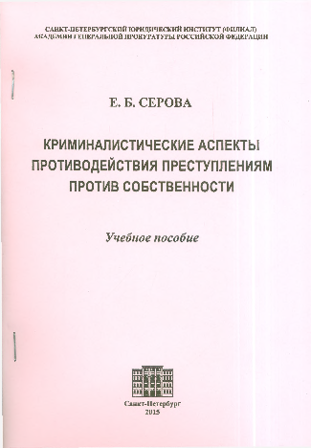
67.414(2Р)321
Серова, Е. Б. Криминалистические аспекты противодействия преступлениям против собственности : учебное пособие / Е. Б Серова ; Санкт-Петербургский юридический институт (филиал) Академии Генеральной прокуратуры Российской Федерации. — Санкт-Петербург : СПбЮИ (ф) АГП РФ, 2015. — 96 с.
Экземпляры: всего: 48 — ЧЗ(1), ОБЩ(1), АБ(46).
В учебном пособии рассматриваются общие вопросы использования прокурором криминалистических знаний при осуществлении противодействия преступлениям против собственности. Основное внимание уделяется противодействию таким преступлениям, как кража, грабеж, разбой, вымогательство, угон, хищение культурных ценностей. Акцент сделан на оценке прокурором всесторонности, полноты и объективности расследования преступлений против собственности, а также особенностях оценки прокурором материалов на стадии возбуждения уголовного дела и первоначальном этапе расследования, результатов типичных следственных действий.

Slide 11
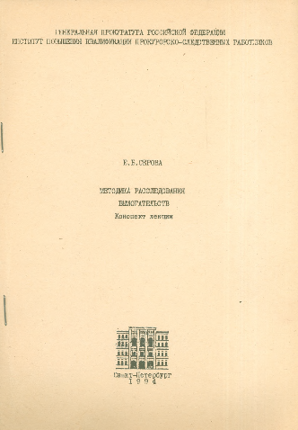
67.414(2Р)321
Серова, Е. Б. Методика расследования вымогательств : конспект лекции / Е. Б. Серова ; Институт повышения квалификации прокурорско-следственных работников Генеральной прокуратуры Российской Федерации. — Санкт-Петербург : Ин-т повышения квалификации прокурор.-следств. работников Генер. прокуратуры РФ, 1994. — 18, [2] с.
Экземпляры: всего: 5 — АБ (5)
В конспекте лекции автор рассматривает криминалистическую характеристику вымогательств, обстоятельства, подлежащие доказыванию, версии защиты, предлагает типовую программу расследования преступлений данной категории, алгоритм первоначальных следственных действий по делу о вымогательстве.

Slide 12
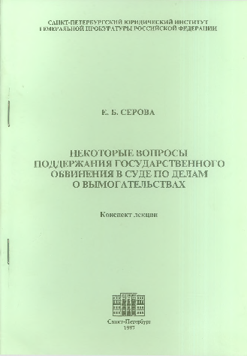
67.411(2Р)123.1
Серова, Е. Б. Некоторые вопросы поддержания государственного обвинения в суде по делам о вымогательствах : конспект лекции / Е. Б. Серова ; Санкт-Петербургский юридический институт Генеральной прокуратуры Российской Федерации. — Санкт-Петербург : СПб ЮИ ГП РФ, 1997. — 23, [1] с. — Библиогр.: с. 22.
Экземпляры: всего: 82 — АБ(82)
В лекции излагаются вопросы криминалистической характеристики вымогательств и предмета доказывания по делам данной категории, даны рекомендации по подготовке прокурора к судебному следствию, рассматриваются тактические вопросы участия прокурора в исследовании доказательств в судебном процессе.

